Slide 1


状元成才路
5
综合与实践 确定起跑线

Slide 2

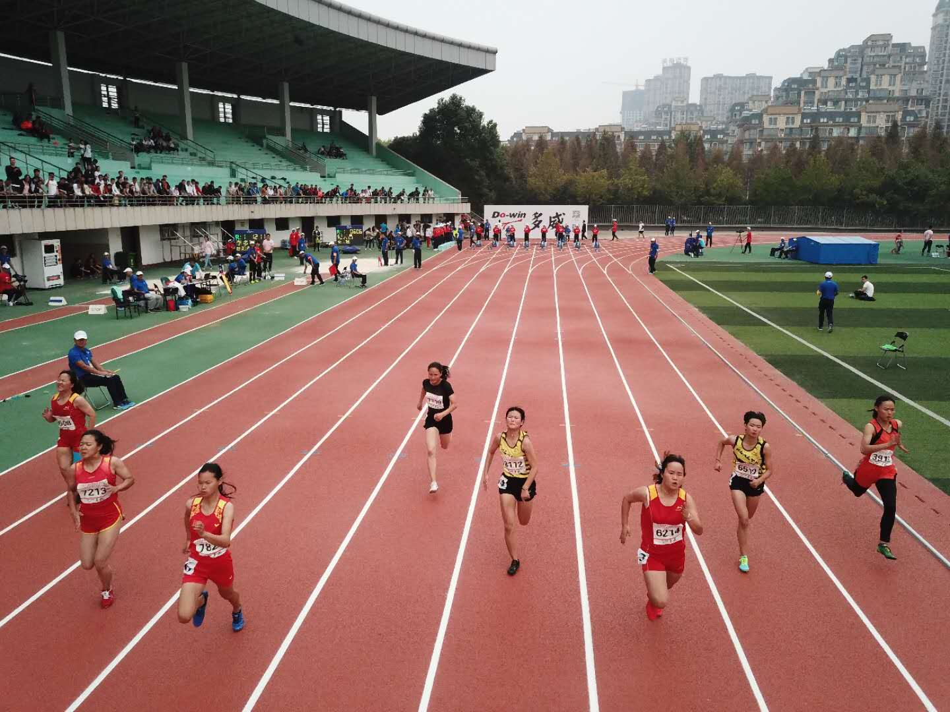
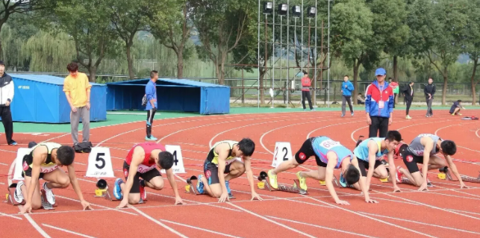
状元成才路
一、联系实际，提出问题
运动场上的运动健儿

Slide 3
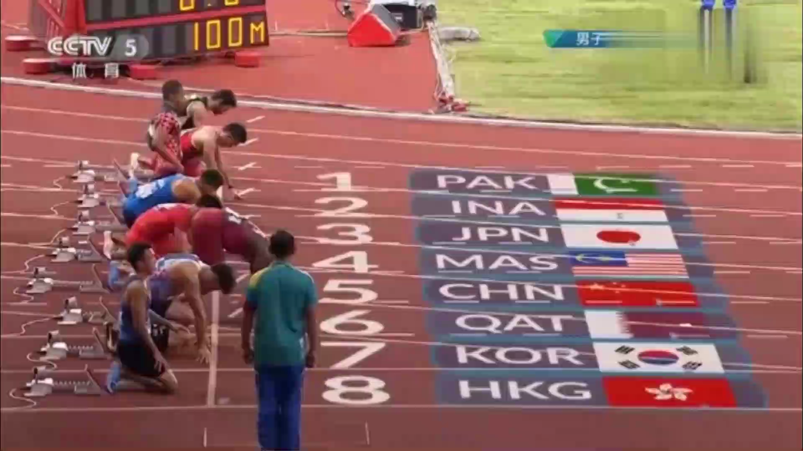
状元成才路

Slide 4
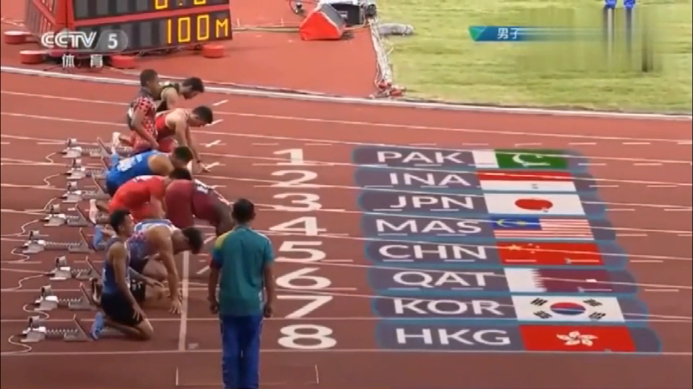
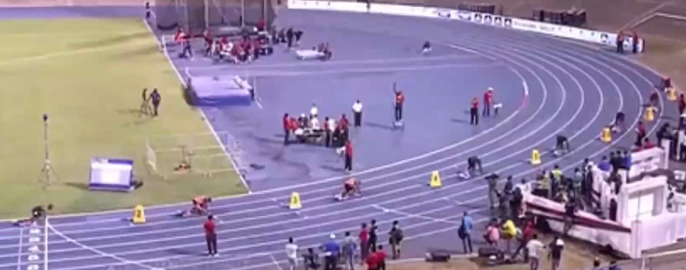
状元成才路
100米跑比赛 起跑
400米跑比赛 起跑

Slide 5
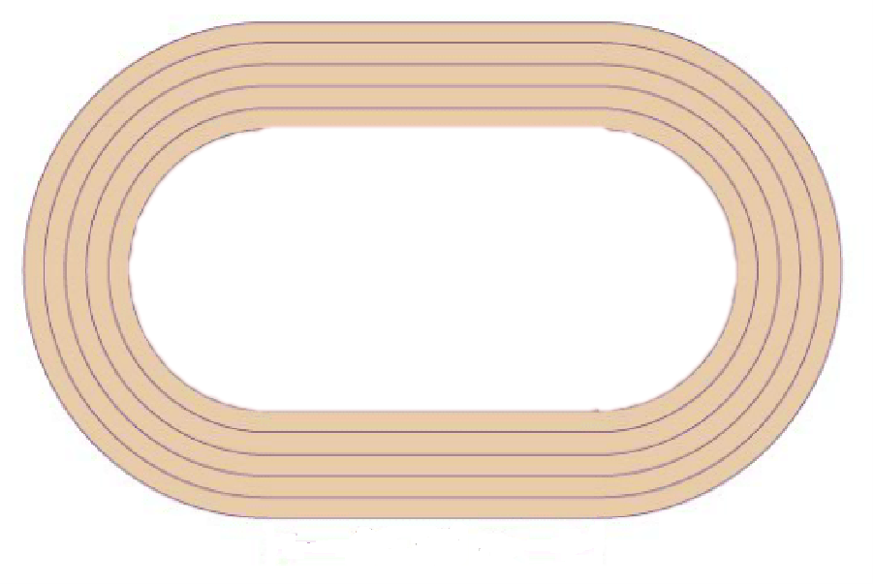
状元成才路
二、观察跑道，分析问题
5
4
3
2
1
400米跑道

Slide 6

状元成才路
5
4
相邻两条跑道的长度相差多少呢？
3
2
1
跑道的长度=直道长度×2+圆周长
相邻跑道的长度差=圆周长的差
400米跑道

Slide 7
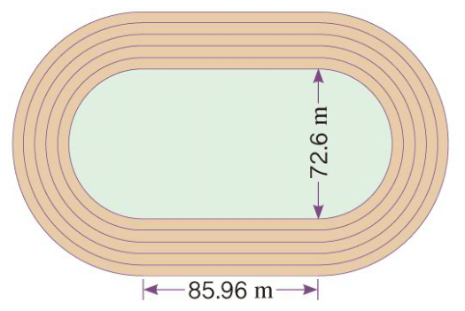



状元成才路
400米跑道
5
4
3
2
1
π 取 3.14159
结果保留两位小数
1号跑道：
两条直道 + 圆周长 = 85.96×2 + 72.6×3.14159 ≈ 400 (m)
思考中。。。
思考中。。。
2号跑道起跑线：
C₁-C₂ = (72.6 + 1.25×2)×π - 72.6×π ≈ 7.85 (m)

Slide 8
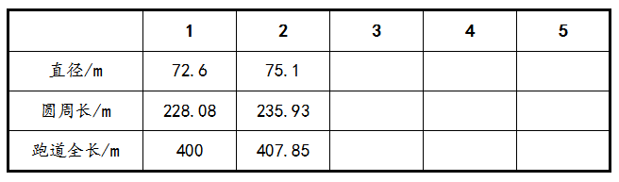
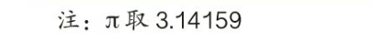
状元成才路
算一算，填写下表。
2 条直道总长度 = 85.96×2 = 171.92 (m)
77.6
80.1
82.6
依次增加 2.5 m
243.79
251.64
259.50
依次增加 2.5π
415.71
423.56
431.42
C₃ = (75.1 + 1.25×2)×π = 75.1π + 2.5π
C₄ = (77.6 + 1.25×2)×π = 77.6π + 2.5π
C₅ = (80.1 + 1.25×2)×π = 80.1π + 2.5π
思考中。。。
每相邻两条跑道的长度相差 7.85 米。

Slide 9
状元成才路
d 依次增加2个1.25，也就是2.5米。
C₃ = C₂ + 2.5π
C₄ = C₃ + 2.5π
C 依次增加2.5π米。
C₅ = C₄ + 2.5π
。。。
相邻跑道长相差2.5π米
相邻起跑线就相差2.5π米
7.85米
如果跑道宽为x，相邻起跑线相差2xπ。

Slide 10
状元成才路
三、拓展延伸
1. 校园运动会的跑道宽比成人比赛的跑道宽要窄些，
400 米的跑步比赛，跑道宽为 1 米，你能帮裁判计
算出相邻两条跑道的起跑线应该依次提前多少米吗？
如果跑道宽是 1.2 米呢？（圆周率取 3.14）
2xπ
= 1×2×3.14 = 6.28 (米)
思考中。。。
2xπ = 1.2×2×3.14 ≈ 7.54(米)
答：跑道宽 1 m，提前 6.28 米;宽 1.2 米，提前 7.54 米。
Notes:
添加答

Slide 11
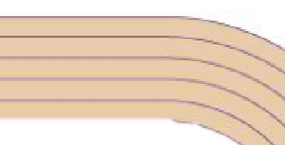
2. 400 m 比赛时，第 5 道起跑线应在第 1 道起跑线前多少米？
1.25×4 =5 (m)
2xπ = 2×5×3.14
= 31.4 (m)
4个1.25m
答：第 5 道起跑线应在第 1 道起跑线前 31.4 米。

Slide 12
状元成才路
3. 200 的比赛，跑道宽为 1.25 米，起跑线要依次
提前多少米？
一条弯道 + 一条直道
xπ
= 1.25×3.14
≈ 3.93 (m)
答：起跑线要依次提前 3.93 米。

Slide 13
状元成才路
四、课堂小结
相邻两条跑道的长度差
相邻起跑线相差
如果跑道宽为x，就相差2xπ。
Notes:
添加操场图，
添加文字：每两条跑道的距离差：
出示公式。

Slide 14
状元成才路
五、课后作业
完成对应课时的练习。

